Slide 1
«Правильная осанка – первый шаг к крепкому здоровью!»
Автор: ученик 6 «Б» класса
Кузнецов Сергей
Руководитель:
Пеева Е.П.

Slide 2
Цель и задачи
Цель исследования:
Изучить осанку для определения ее значения для здоровья человека и выявить причины неправильной осанки.
Задачи исследования:
1. выяснить, что такое осанка;
2. узнать о правильной и неправильной осанке и ее значении для здоровья учащихся;
3. изучить литературу по этой проблеме;
4. изучить факторы, которые влияют на её нарушение

Slide 3
Методы исследования
наблюдение
изучение литературы об осанке
изучение материалов в сети Интернет
эксперимент
анкетирование учащихся

Slide 4
Что такое осанка?
Осанка- это привычная поза человека в положении стоя, сидя и во время ходьбы
Осанка — это ориентация в пространстве вертикально расположенного тела человека для выполнения простых и сложных движений;
Осанка — это показатель здоровья и физической культуры человека;
Осанка — это язык тела, который говорит о том, как человек ощущает себя по отношению к другим, к своей жизни, к самому себе, это индивидуальность;
Осанка - это визитная карточка человека, позволяющая безошибочно узнать знакомого, не видя его лица.

Slide 5
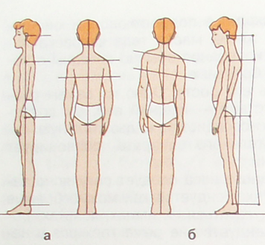
Какая бывает осанка?
Правильная осанка
Неправильная осанка

Slide 6
Вывод
Из всего вышесказанного можно сделать вывод, что осанкой называют, как умение без особого напряжения удерживать свое тело, сохраняя правильную позу в положении сидя, лежа и во время ходьбы, так и саму эту правильную позу. Правильная осанка зависит от нормального развития позвоночника.

Slide 7
Факторы, которые влияют на осанку
Питание
Неправильно подобранные и тяжёлые школьные сумки
Неправильная поза
Отсутствие или недостаток физических нагрузок
Режим труда и отдыха

Slide 8
Советы для сохранения правильной осанки
Есть три компонента, которые помогают держать позвоночник в нормальном состоянии - это гимнастика, плавание и массаж.
Во всех трех случаях главное - ежедневные занятия!
На ранних стадиях с искривлением можно справиться такими методами лечения, как:
• Здоровое рациональное питание.
• Физиотерапевтические общеукрепляющие процедуры.
• Лечебная физкультура.
• Лечебный массаж.
• Плавание.
• Корсетолечение.

Slide 9
Главное, чтобы лечение спины и позвоночника было направлено на причину, вызвавшую искривление!
Все это можно выразить несколькими словами: «Выпрямись!», «Выполняй физические упражнения!», «Плавай!», «Сам следи за своей осанкой!», «Хорошо и с пользой отдыхай!».

Slide 10
Вывод
Таким образом. Проведя исследование, изучив научную литературу, можно сделать вывод. Контроль рабочей позы, контроль осанки, профилактика двигательных ошибок, регулярное выполнение корригирующих упражнений – это основа воспитания правильной осанки, как важного параметра физического здоровья.
Как я уже сказал выше, что основа любой осанки — это упражнения. Именно упражнения делают осанку правильной. Простая утренняя разминка станет весомым вкладом в правильную осанку школьника.

